Slide 1
Sdc ThomX
Marc, Hayg et Christelle

Slide 2
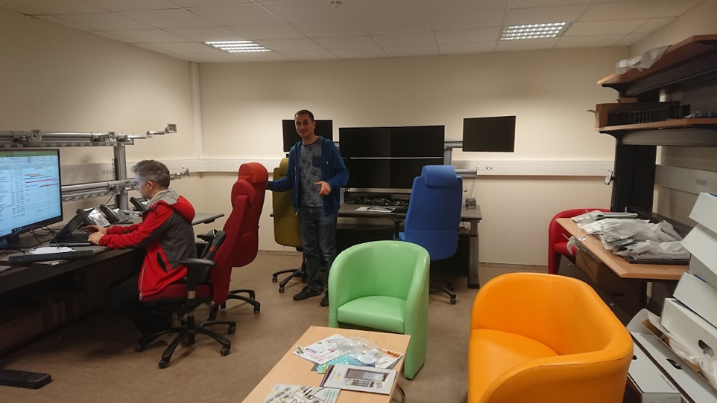
Deux postes accelerateurs
Un poste accelerateur
Un poste intervention- surveillance d’équipement
Un poste informatique
Un poste développement

Slide 3
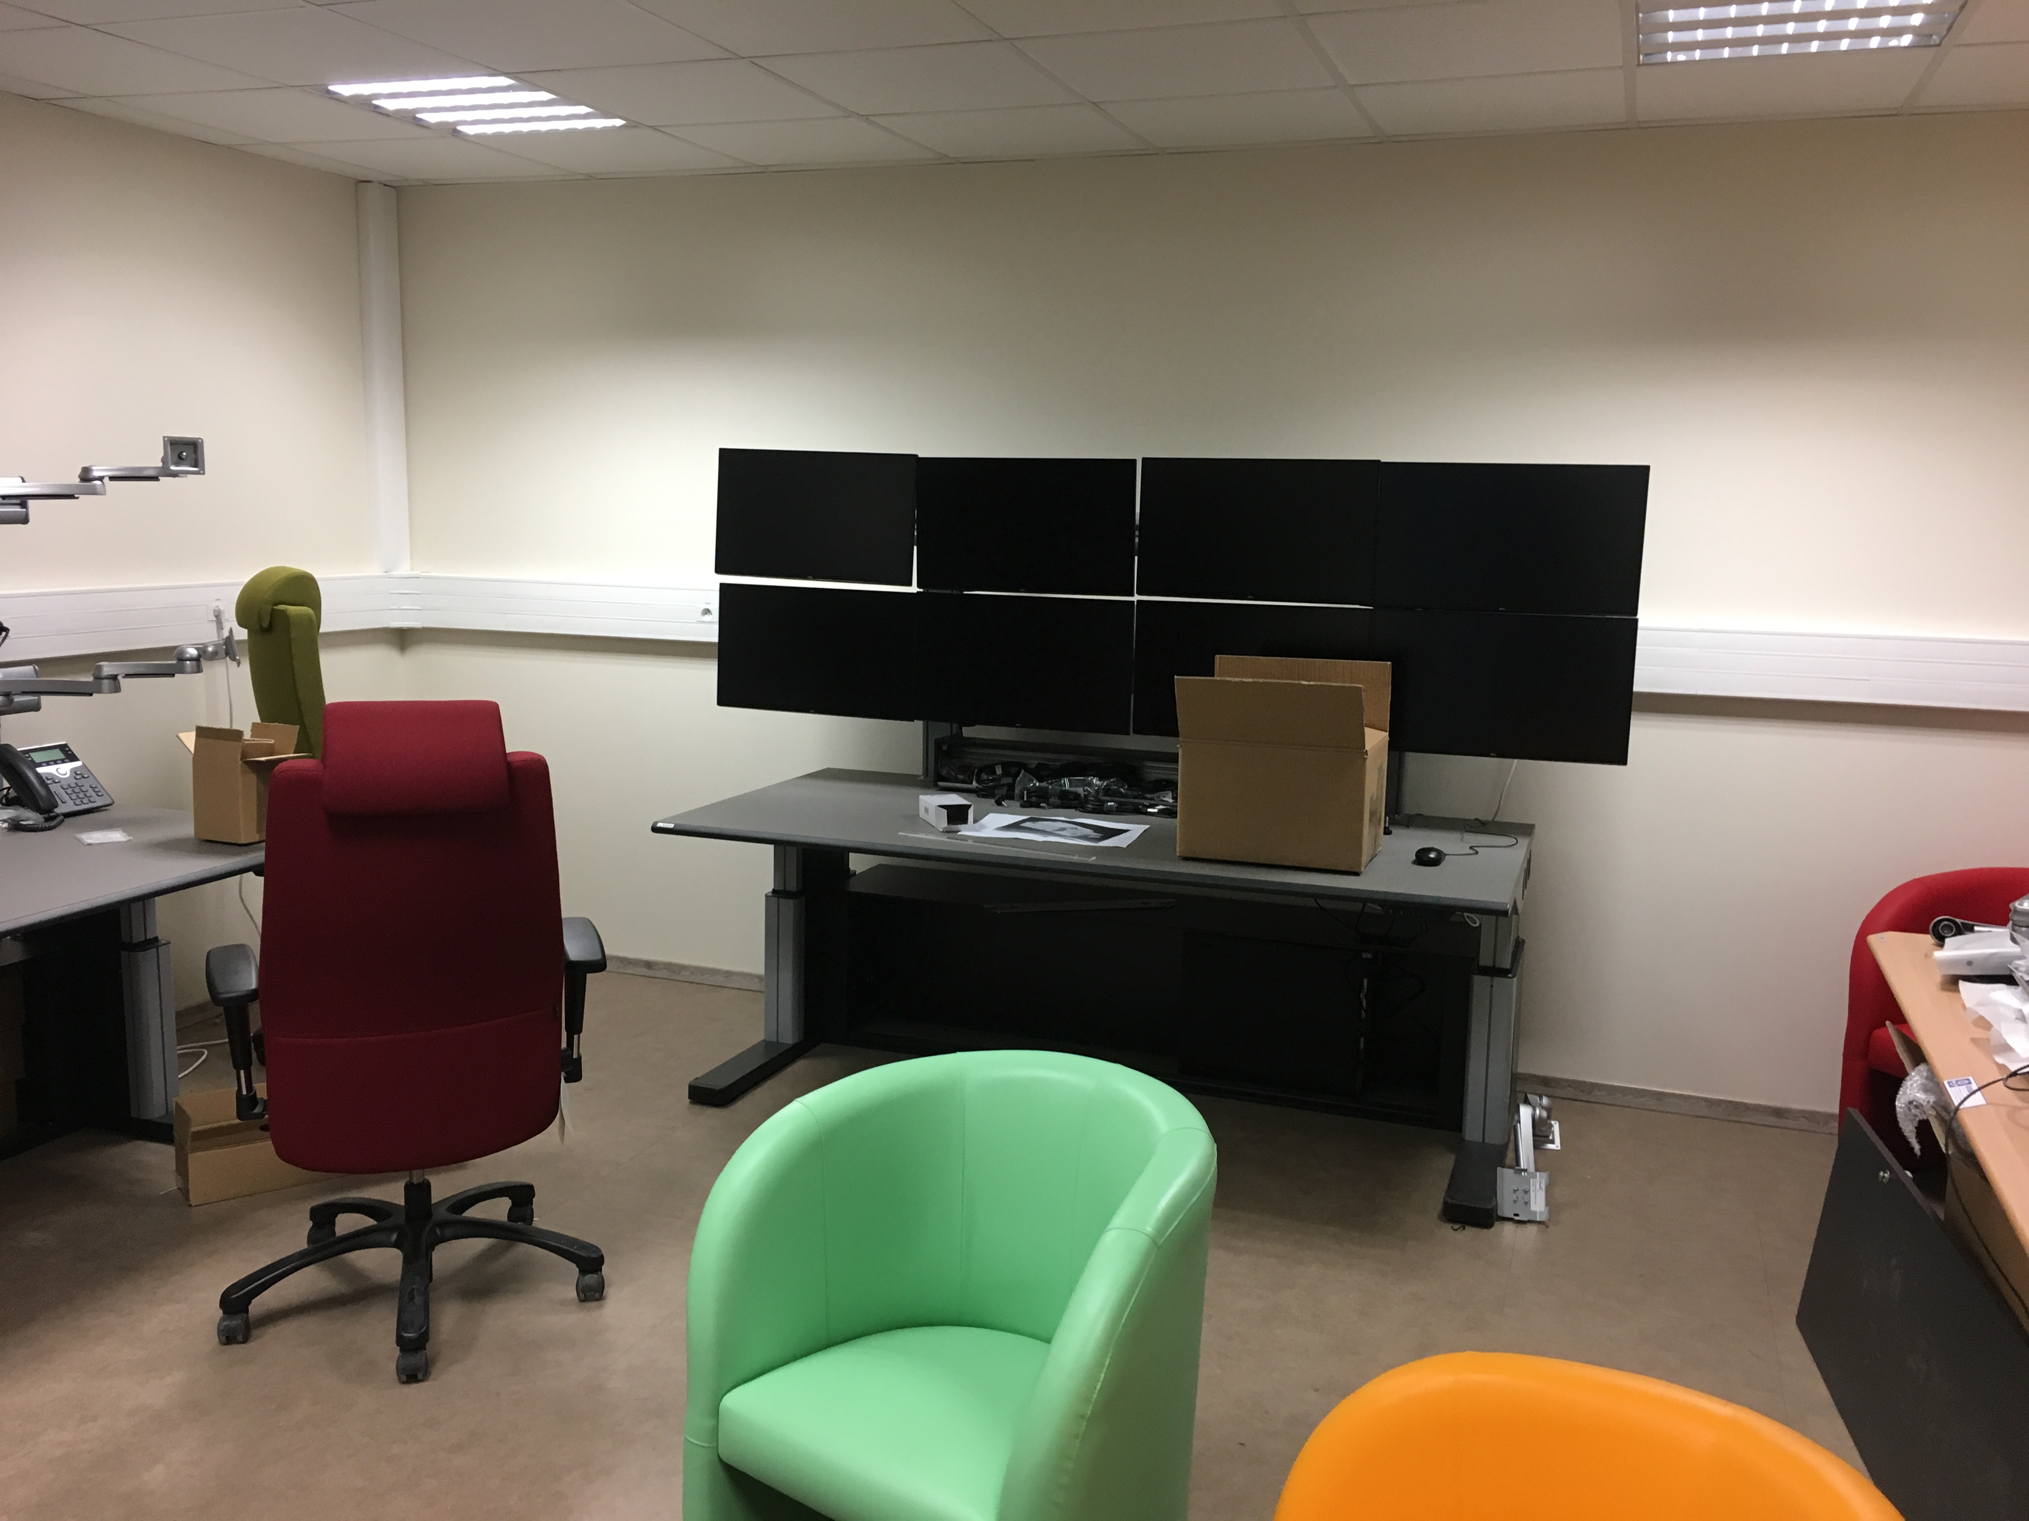
Machines : 1 machine / 4 écrans
UC dans coffre sous table
Dell 5820
64 Go RAM / Xeon 6C / Nvidia P2000
SSD 512 Go + 2To
DD partagé

Slide 4
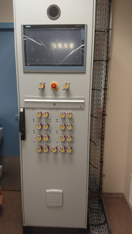
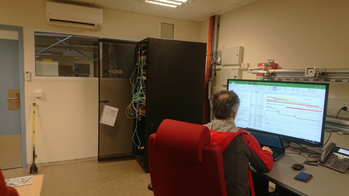
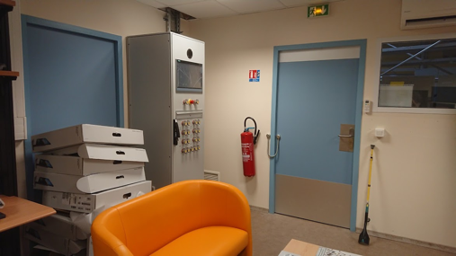
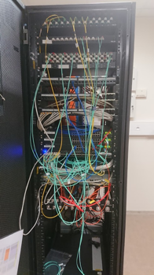
Baie synchro/ reseau
Baie radioprotection ThomX
La commune Andromède/ThomX est dans la sdc andromède

Slide 5
Le contrôle d’accès se fait par badge
Besoin de prise réseau et prise
Quid des signaux qui doivent être remontés en salle de contrôle ?
Il y a t’il des besoins d’oscillos, ou bien que il n’y a que des oscillos pilotés à distance?

